Slide 1

从优秀到卓越
－－做好一名合格的产品经理

Slide 2

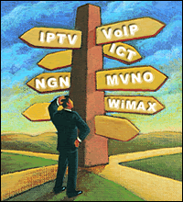
前言－培训及心态
产品经理在项目过程中的素质
  产品经理本位误区
  产品经理的定位
  制定有效地市场目标
  高手重视准备工作
  了解您的产品
  如何进行需求了解
  成功与人沟通
  如何做好产品说明
  展示的技巧
  如何撰写建议书
  专家的攻关工作
总结

Slide 3

关于培训效果
只用口述
100% 想说的
80% 说了出来
60% 被听到
口述+视觉+笔记+参与
70 - 80% 三天后
50 - 60% 三个月后
50% 三小时后
20% 三天后
5% 三个月后
掌握学习的方法
建立学习型组织

Slide 4

是否为目标制定了行动计划？
你过得快乐吗？
你喜欢现在的工作吗？
你打算怎么办？
辞职，另寻山头
辞职，休养，另做打算
不辞，混
不辞，努力工作

Slide 5

所以，今天，你应持有的态度
对工作的态度: 老板的心态
对挫折的态度: 成长的机会
对顾客的态度:衣食父母（角色转变）
对产品的态度:生命的一部分
对学习的态度:空杯定律;

Slide 6


消极心态
——随时散布疑云
——有传染性
——使人悲观
——使人不能享受人生
我们最大的敌人—我们自己

Slide 7

积极心态带给你
——为你带来成功环境的成功意识
——让你保持生理/心理的健康
——让你拥有爱心，……
——让你内心平静，…
——让你长寿并让生活平衡
——驱除恐惧，………
——把失败视为自省的机会，…
——在逆境中看到/找到成功的契机，…
——免于自我设限，…
——充分了解自己和他人的智慧
心态是你真正的老板

Slide 8
让自信心永伴你
——挑前面的位子坐。坐在前面（显眼的位置）的习惯……
——练习正视别人。正视别人等于告诉他：……
——把我们走路的速度加快25%。抬头挺胸走得快一点……
——练习当众发言，……主动发言是信心的“维他命”
——哈哈大笑，它是医治信心不足的良药……
——利用积极心理暗示自己，……而不 用“反正”、“毕
竟”、“总之”、“没办法”等
对你潜意识的心智，反复而肯定地下达积极命令！

Slide 9

前言－培训及心态
产品经理在项目过程中的素质
  产品经理本位误区
  产品经理的定位
  制定有效地市场目标
  高手重视准备工作
  了解您的产品
  如何进行需求了解
  成功与人沟通
  如何做好产品说明
  展示的技巧
  如何撰写建议书
  专家的攻关工作
总结

Slide 10


第一章：产品经理本位误区

Slide 11

产品经理的误区（一)
产品经理是你能找出商品所能提供的特殊利益
产品经理：不是一股脑的解说商品的功能。
产品经理：不是向客户辩论、说赢客户。
产品经理：不是我的东西最便宜，不买我的就错了。
产品经理：不是口若悬河，让客户没有说话的余地。

Slide 12

产品经理的误区（二)
除非有销售发生，否则什么都没有发生？
  销售是结果，不是过程
  用户不购买我们的产品，是产品工作失败
  不能只关注树木，不关注森林
  每人都在自己的小块土地上艰苦劳作，但是我们又怎样会拥有土地呢？——有销售发生

Slide 13
产品经理的误区（三)
“你的信仰”
“ 2+2=4 ”
父母、老师、朋友
甚至……陌生人
_{产品过程包括思想传播}

Slide 14
第二章：产品经理的定位

Slide 15
产品经理的定位
成为一名成功的产品经理员
所必备的条件
销售自己——把自己销售给一家优秀的企业
  能够提供更适合客户的产品
  能够提供给销售人员展开业务的良好机制。
经营自己——做优秀的产品经理
  优秀的产品经理具有使客户满意的技巧。
提升自己——做成功的产品经理
  优秀不等于成功。
  成功的产品经理具有让自己满意的艺术。

Slide 16
专业产品经理的五个必备条件
正确的态度：自信、热忱、乐观态度、关心您的客户、Open-Mindedness、勤奋工作、能被人接受、诚恳；
产品及市场知识：满足客户需求的产品知识、解决客户问题的产品知识及应用、市场状况、竞争产品、销售区域的了解；
好的宣讲技巧：基础宣讲技巧、提升宣讲技巧；
自我驱策：销售区域彻底访问、客户意愿迅速处理、对刁难的客户，保持和蔼态度、决不放松任何机会、维持及扩大人际关系、自动自发、不断学习；
履行职务：了解公司方针，销售目标、做好销售计划、记录销售报表、遵循业务管理规定、了解各种合约 。

Slide 17

第三章：制定有效地市场目标

Slide 18
为什么要制定市场目标
制定目标可帮助您获得成功，并且，由于您的成功是通过努力工作而获得的，它便具有了真正的价值和意义。您会极力保护您的劳动成果并使其增长，您非但不会挥霍浪费，反而会把它建立在更加坚实的基础上。

Slide 19

有效目标的特性
1、具体
2、可行
3、需要超越
4、可以衡量
5、组织安排
6、过程中可以检查

Slide 20

确定实现目标的步骤
设定长期目标时有三个方面的因素要考虑，就是自我实现、地位象征和净所得。另外需要记住的是为自己建立目标实现的三个主要阶段。这三个阶段是：
1、长期目标；
2、中期目标；
3、短期目标。

Slide 21

致力实现您的目标
工作越努力，成功的滋味就越甜蜜。
任何事情都不能分散您对目标的注意力。
下定决心，满怀热情，将不会安于现状或半途而废。
即使目标很小，也要非常认真地对待您所有的目标。
如果希望改变生活，就必须要改变它，否则生活还会依旧。

Slide 22

第四章：高手重视准备工作

Slide 23
前言
产品经理真正和客户面对面的时间是非常有限的，即使您有时间，客户也不会有太多的时间，实际上大多数时间是用在准备工作上。做好准备工作，能让您最有效地拜访客户；能让您在拜访客户前了解客户的状况；帮助您迅速掌握销售重点；节约宝贵的时间；计划出可行、有效的客户拓展计划。

Slide 24
专业产品经理的基础准备
产品经理的形象和基本礼仪的注意点
1、穿着打扮：
五官、手、衣装、鞋袜、资料、名片、笔记用具等；
2、职业礼仪：
握手、姿势、座位、距离、视线、方法等。

Slide 25

区域的状况
您所负责的区域特性如何？
如何了解您负责区域的特点呢？
1、了解客户行业状况
2、了解客户使用状况
3、了解竞争状况
4、把握区域潜力

Slide 26
区域的状况
根据市场特点，
我们根据下列因素来评估您所经营区域的市场潜力。
市场饱和度；
区域内客户规模的大小及数量；
区域内的竞争者强弱及市场份额的比例；
区域内适合销售行业的多少，如学校、银行、报关业、事
务所、机电生产厂等等；
景气好的行业数目，通常这类企业需要扩充，且预算较宽
裕，具有很好的销售机会。

Slide 27
准备计划的要素
产品经理在作计划前要考虑的三个要素：
1、您的时间：接触客户时间要最大化；
2、您的目标：终极目标和阶段目标。如：更充分了解产品的销售区域、订出区域分管或客户分管的拜访率、维持一定潜在客户的数量、每月新拜访客户及再拜访客户的数量、参加专业训练的次数；
3、您的资源：产品知识、产品管理部、技术经验、潜在客户资料量和细致程度、销售区域、销售辅助器材。

Slide 28

第五章：了解您的产品

Slide 29

前言
商品的价值在于它对客户提供的效用，因此，专精商品知识不是一个静态的熟记商品的规格与特性，而是一个动态的过程，您要不断地取得和商品相关的各种情报，您从累积的各种情报中筛选出商品对客户的最大效用，能最合适地满足客户的需求。

Slide 30

产品的价值取向
产品的价值取向是指产品能给使用者所带来的价值。构成产品使用价值的几个因素为：
1、品牌
2、性能价格比
3、服务
4、产品名称
5、产品的优点
6、产品的特殊利益

Slide 31
精通您的产品知识
产品的硬件特性：产品的性能、品质、材料、制造方法、重要零件、附属品、规格、改良之处及专利技术等等；
产品的软件特性：产品的软件指设计的风格、色彩、流行性、前卫性……等；
使用知识：产品的使用方法如用途、操作方法、安全设计、使用时的注意事项及提供的服务体制；
交易条件：价格方式、价格条件、交易条件、物流状况、保证年限、维修条件、购买程序……等；
相关知识：与竞争产品比较、市场的行情变动状况、市场的交易习惯、客户的关心之处、法律、法令等的规定事项。

Slide 32

第六章：如何进行需求了解

Slide 33

如何进行需求调查
当您顺利地做了开场白，引起客户的注意，并陈述您能带给客户一般利益，在这个过程中，您同时必须要能探究出您能提供给客户诸多利益，如：产品、售后服务、价格方式……等，有哪些是客户真正需求的。这些真正的需求，可透过事实调查确认，能做为您做产品说明、展示说明、建议书及成交的有力实证；这才是调查的最大目的。

Slide 34

什么是需求调查
事实调查在过程中能发挥下列直接的功能：
您在做产品说明时，能将事实调查的结果，作为有力的实证；
您在做产品展示时，能将事实调查的结果，作为有力的实证；
您在做建议书时，能利用事实调查的结果，作为有利的实证；
您在提出成交时，能将事实调查的结果，作为有利的实证。

Slide 35

需求调查的内容
与需求直接或影响需求有关的项目
※ 内部的裁决途径； ※ 预算的有无及编列方式；
※ 企业营运的好坏、景气与否； ※ 正确的关键人士及为人状况；※ 使用单位及采购单位； ※ 是否有竞争者介入；
※ 为何需要您的产品； ※ 使用与不用会有那些差别；
※ 目前是否有使用？若有使用，其品牌为何；
※ 企业的经营观念是保守或先进；
※ 使用您的产品后能带给他那些好处；
※ 使用您的产品后能解决他那些问题；
※ 使用您的产品有哪些地方能提高效率。

Slide 36

需求调查的方法
事实调查可由下列方式进行：
事前调查：某些事前的调查，可运用销售准备中的资料，
如其它销售人员的报告、工商年鉴、经理人
名录、报刊杂志等。
观察法：注意眼睛所看到的，耳朵所听到的。
直接询问法：用询问的方式，获取更多的资料 问卷调查法：当调查对象很多时，您可设计问卷，针对
有关人员进行调查。

Slide 37

事实调查的方法
有一项发掘客户潜在需要最有效的方式就是询问。您可在潜在客户中，借助有效提出的问题，刺激客户的心理状态，客户经过询问，而能将潜在需求，逐步从口中说出。我们可以用以下三个询问的方法对客户进行事实调查。
1、状况询问法
2、问题询问法
3、暗示询问法

Slide 38

第七章：成功与人沟通

Slide 39
前言
沟通是人们获取信息并在其指导下更加出色地进行工作必经的核心过程。良好的沟通不仅意味着把自己的思想整理得井然有序并将其进行适当的表述，使别人一听就懂，而且还要深入人心，促使听者全神贯注。

Slide 40

良好沟通的益处
能获得更佳更多的合作；
能减少误解；
能使人更乐于作答；
能使人觉得自己的话值得聆听；
能使自己办事更加井井有条；
能增自己进行清晰思考的能力；
能使自己感觉现能把握所做的事。

Slide 41
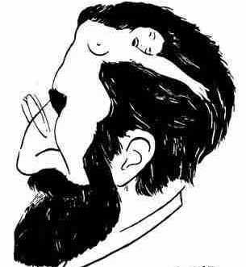
良好沟通的必要
沟通不当的标记
“如果您的意思正是这样，那又为何不这么说？”
“我希望他们把话说明白点。”
“我不敢肯定自己该做什么。”
“他（她）开玩笑时，我希望能明白。”
“我实在没听明白。”

Slide 42
良好沟通的必要
没有正确的阐述信息
有两点可能会影响良好的沟通：
1、不能对沟通的内容进行清晰而有逻辑的思考。例如，当要表达“我们需要些信封”时却说“信封用完了。”
2、不能理解对方的关注所在并正确地表达信息，以便获得对方的全部注意力和理解。例如，该用通俗上口的口语时，却用了晦涩拗口的学术语。

Slide 43
良好沟通的必要
给人以错误的印象
在您的日常工作与生活中，可能很少会拳脚相向，或出口伤人。但是，您其他方面的行为举止会不知不觉给人们几乎同样糟糕的印象。其中有三个方面最值得注意：
外表：根据场合的不同，不同着装风格都会给人以完全
错误的信息。
措辞：不假思索地使用乡言俚语会得罪他人，也会扭曲
信息。
拖沓：不准时赴约表明您不把别人当回事。

Slide 44

良好沟通的必要
没有恰当地聆听
如果人们从您说话的内容和方式作出判断，认为您不可信，他们也不会有可能听您说话。重要的不是您所传达信息的内容，而是把信息传达给对方所使用的方法，正是这一方法激励对方去聆听您欲沟通的内容。

Slide 45
了解沟通的过程
人的感知是自出生以来通过基本的学习而形成的，包括态度和假设、动机和兴趣的发展。感知的事物在许多方面会影响到思想的生产方式，如：
1、选择信息：经历相同事物的人极少获得相同的信息。
2、解释情景：使用相同信息的人几乎会相当肯定地根据
各自评价对信息作出完全不同的解释。
3、作出假设：解释情景的人可能把互不关联的事件或事
实当作相关联的，反之亦然。

Slide 46

了解沟通的过程
男性大脑的语言和视觉结构似乎彼此联系较少，而女性则不然。女性具有较强的整合视觉和语言的能力。这意味着男性长于集中精力处理个别事物，而女性则更能通观全局。
男性大脑内控制侵略性的区域较活跃，而女性控制情感的区域影响力较大。这使得男人在沟通中更具有竞争性，而女人则合作得多。
男女感知和接受语言也各不相同。

Slide 47

积极地询问
询问时必须使听者有这样一种强烈的印象，即您是信心百倍而且认真诚恳的。要作到这一点，只须表现自己在声音和视觉两方面协调一致就行了。无论您的信息是多么光彩夺目，如果接受者觉得您这个人不可信，也就不会相信您的信息了。

Slide 48
积极地询问
询问的辅助语言
要使自己的话语更加可信，使自己信心更足，进而更好地进行交流沟通，可做如下几件简单的事情：
1、使用您的眼睛：沟通时看着别人的眼睛而不是前额或肩膀，表明您很看重他。
2、使用您的面部和双手：面带微笑，使人们觉得您和蔼可亲； “能说会道”的双手能抓住听众。
3、用您的身体：身体姿势；泄露信息；身体距离。
4、使用您的声音：音高与语调；语速；强调。

Slide 49

积极地询问
开放式的询问
开放式的询问是指能让潜在客户充分发挥地阐述自己的意见、看法及陈述某些事实现况。开放式的询问的目的有：
取得信息；
让客户表达他的看法、想法。

Slide 50
成功与人沟通
积极地询问
闭锁式的询问
闭锁式的询问是让客户针对某个主题明确地回答“是”或是“否”。其目的主要是：
获取客户的确认；
在客户的确认点上，发挥自己的优点；
引导客户进入您要谈的主题；
缩小主题的范围；
确定优先顺序。

Slide 51

积极地倾听
用信号表明您有兴趣。可以用下列方式表明您对说话内容感兴趣：
保持视线接触
让人把话说完
表示赞同
全神贯注
放松自己

Slide 52
积极地倾听
检查自己是否听得真切，并且已正确地理解了信息（尤其是在打电话时），可以按如下做：
解述信息：把听到的内容用自己的话复述一遍，就可以
肯定是否已准确无误地接收了信息；
提出问题：通过询问，可以检查自己对信息的理解，也
能使说话者知道您在积极主动地聆听。

Slide 53

积极地倾听
倾听的原则
站在对方的立场，仔细地倾听；
要能确认自己所理解的是否就是对方所讲的；
要能表现诚恳、专注的态度倾听对方的话语。

Slide 54

积极地倾听
倾听的技巧
产品经理面对客户谈话，要如何训练倾听的技巧呢？您可从下例五点来进行锻炼。
1、培养积极地倾听技巧；
2、让客户把话说完，并记下重点；
3、秉持客观、开阔的胸怀；
4、对客户所说的话，不要表现防卫的态度；
5、掌握客户真正的想法。

Slide 55
积极地倾听
利用倾听发觉客户的需求
询问在专业技巧上扮演极重要的角色，您不但能利用询问的技巧获取所需的情报、确认客户的需求，并能引导客户谈话的主题。询问是沟通时最重要的手段之一，它能促使客户表达意见而产生参与感。
要提醒您，与询问同样重要的是倾听，只有二者相互为用的状况下，才能使您更接近客户的内心。倾听和询问是正确掌握住客户需求的重要途径，若您无法善用这二项技巧，您的销售将是乏味与盲目的。

Slide 56
发送和接收
沟通是个活跃的变化过程，它围绕住思想通过信息的发送和接收而被转移及充分理解。既然沟通是一种双向的活动，因此必须明察思想沟通这一过程的双极：
发送者的编码——把欲沟通的思想转换成语言。
接受者的解码——解释语言并理解其意义。

Slide 57
发送和接收
发送
沟通的内容千变万化，可简可繁，简单到极小的事情，复杂到高深的概念，怎样组织自己的思想，对怎样使之成功地被接受，是大不相同的。这意味着要做两件事：
整理思想：就是把事实和想法收集到一块，然后将其按
合理的顺序进行安排。
传送信息：就是使用正确合适的单词和形象来说明自己
的思想，以使意思清晰，信息适切。

Slide 58

成功与人沟通
发送和接收
接收
解码（或捡拾）信息时，各式各样的因素影响着接受信息的准确度，其中许多是由下列因素引起的：
判断
偏见
情绪
所有这些都能影响人们接受您所发出信息的方式，并导致他们注意个别的细节，或否认被告知特殊的事实，即使您的确已经发送了准确无误的信息。

Slide 59

成功与人沟通
写与读
写与说
如果您不能有把握地发送您的信息，请把您要向客户沟通的信息变成文字写在纸上，能永久记录想要进行沟通的内容。但写作绝非总是易事。
有条金科玉律必须牢记：先把东西记下来再说，而不是事事求完美。

Slide 60
写与读
阅读
阅读关系到利用现存的知识有选择地搜索信息，为了确保读者易于读懂写下的内容，必须注意：
您使用的语言规则，如语法、句法、比喻等。
读者已经具有一定的相关知识量。
阅读书面文件的理由：

Slide 61
尊重他人
无论想沟通什么内容，您总得让人注意您要说的话，并让他们觉得您的话值得听或读。要做到这一点，您必须向别人表明您很尊重他们。
1、使人觉得他们很重要：不与人抵触、包容他人的观点、别抢话也别插话；
2、让人喜欢您：鼓励别人谈论自己、显示真诚的兴趣、直呼其名。

Slide 62
相信别人很重要
把别人当回事看待是良好沟通的核心部分。只要您不辞劳苦地向人表明自己很尊重他们，他们说话时全神贯注并表现出非常欣赏的神态，就能使他们觉得自己很重要，您就能“芝麻开门”般地进入他们的心灵了。
每当您觉得别人很重要时，就必须把这种看法予以沟通，这能使人觉得自己更加有价值。这还意味着他们更有可能与您合作。每当此事发生时，就可以认为沟通的效果是最好的。

Slide 63
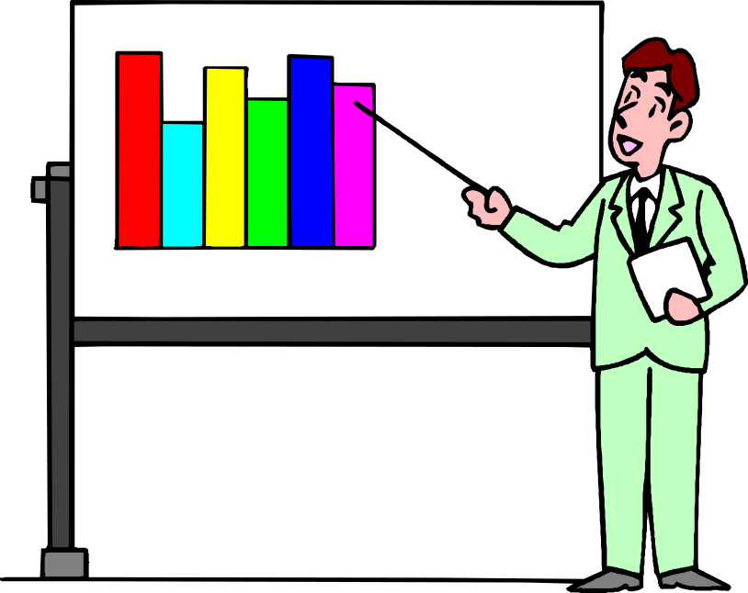
第八章：如何做好产品说明

Slide 64
什么是产品说明
产品说明的目的
提醒客户对现状问题点的重视。
让客户了解能获得那些改善。
让客户产生想要的欲望。
让客户认同您的产品或服务，能解决他的问题及满足它的需求。
成功产品说明的特征
能毫无遗漏地说出您对客户解决问题及现状改善的效果。
能让客户相信您能做到您所说的。
让客户感受到您的热诚，并站在客户的立场帮客户解决问题。

Slide 65
产品说明的技巧
产品说明的二个原则
原则1：
遵循“特性 →优点 →特殊利益”的陈述原则。
原则2：
遵循“指出问题或指出改善现状→提供解决问题的
对策或改善现状的对策→描绘客户采用后的利益”
的陈述顺序。

Slide 66
产品说明的技巧
产品说明的步骤
步骤①：开场白。
步骤②：依调查的资料，陈述客户目前的状况，指出客户目前
期望解决的问题点或期望得到满足的需求。
步骤③：以客户对各项需求的关心度，有重点的介绍产品的特
性→优点→特殊利益。
步骤④：预先化解异议，如从客户方面、竞争者方面可能造成
的异议。
步骤⑤：异议处理。
步骤⑥：要求订单。

Slide 67
产品说明的技巧
其它注意点
维持良好的产品说明气氛；
选择恰当的时机做产品说明；
产品说明中不要逞能与客户辩论；
预先想好销售商谈；
运用销售辅助物，如：投影片、幻灯片、产品名录、企业
简介、对销售有帮助的报刊、杂志的报导及其它任何有
助于销售的辅助物。

Slide 68
三段论法
1、事实陈述：所谓事实状况意指产品的原材料、设计、颜色、规格等，用眼睛能观察到的事实状况，也可以说明产品的一些特征。
2、解释说明：经过解释说明的阐述后，构成产品的每个性质或特征，具有的意义或功能，就能很清楚的让客户了解。
3、客户利益：接着的最后步骤，要说明利益这部份，也就是在我们向客户陈述了事实及解释。

Slide 69

图片讲解法
用图片去介绍产品，其好处在于：
1、给客户留下深刻印象
2、增加客户参与感
3、让客户容易明白
4、吸引客户注意力

Slide 70
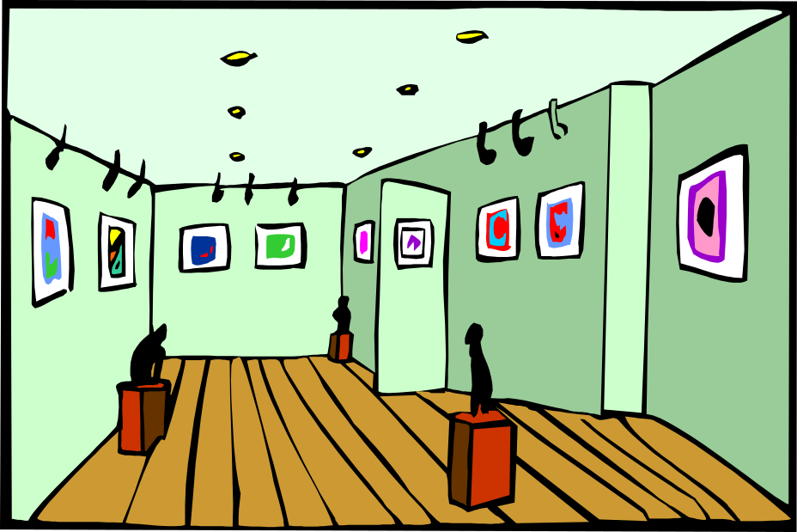
第九章：展示的技巧

Slide 71
什么是展示
展示的含意
展示指把客户带引至产品前，透过实物的观看、操作，让客户充分地了解产品的外观、操作的方法、具有的功能以及能给客户带来的利益，藉以达成销售的目的。
影响展示效果的要素有两个：
产品本身；
销售人员给客户的感觉及展示技巧。

Slide 72

什么是展示
展示的类型
要求客户同意将产品搬至客户处展示。
邀请客户至企业展示间进行展示。
举办展示会，邀请客户参加。
展示前的准备
产品。
场地。
销售人员。

Slide 73

展示说明的注意点
不同的商品进行展示时，由于商品本身的特性不同，以致强调的重点不同，或是实行展示的方法可能相异因而进行说明的方式也不尽相同。建议您尽可能地利用下列的方法，让您的展示更生动、更能打动客户的心弦。
1、增加戏剧性
2、让客户亲身感受
3、引用动人实例
4、让客户听得懂
5、让客户参与
6、掌握客户的关心点

Slide 74
准备您的展示讲稿
展示话语分为两种，一个是标准的展示话语，另一个是应用的展示话语。
标准的展示话语
标准的展示话语是以一般的客户为对象撰写的展示讲稿，详细地配合产品操作的动作，以逻辑地方式陈述产品的特性及利点。
Notes:
标准的展示话语多供新进销售人员训练时演讲用，让销售人员熟悉如何配合机器的操作，向客户做展示。

Slide 75
准备您的展示讲稿
应用的展示话语
您可依下列的步骤撰写您的应用展示话语：
步骤1：从现状调查中，找出客户的问题点；
步骤2：列出您产品的特性及优点；
步骤3：找出客户使用您的产品能够改善的地方，找出客户
最期望的改善地方或最希望被满足的需求；
步骤4：依优先顺序组合特性、优点及利益点；
步骤5：依优先顺序证明产品能满足客户的特殊利益；
步骤6：总结；
步骤7：要求订单。
Notes:
应用的展示话语是针对特定客户展示说明时采用的，它是将标准的展示话语，依客户特殊的需求增添修正后的展示话语。

Slide 76

第九章：如何撰写建议书

Slide 77

建议书的准备技巧
撰写建议书前要收集的资料：
把握客户现状的资料；
正确分析出客户感觉到的问题点或想要进行的改善点；
竞争者的状况把握；
了解客户企业的采购程序；
了解客户的决定习惯。
Notes:
建议书是无言的销售人员，它能代替销售人员同时对不同的对象销售，突破了时间与空间的限制；它是销售过程的全面汇总，也是客户取舍评断的依据。
撰写建议书前，您先要准备好撰写建议书的资料，这些资料是您从销售准备开始时就应留意的，因此，建议书的资料取自于销售准备、询问调查、展示说明等各个过程，，您在这些销售过程对客户的了解及对客户的影响，是建议书成败的主要因素。
知道了客户对现状的不满意点，销售人员就能进行构想出改善的方法。
您要掌握住竞争者介入的状况及竞争者可能带给客户的优缺点、提供客户的各项交易条件等，获得竞争者的情报，您在做建议书时就能抵消竞争者的销售对策，凸显自己的优势，协助客户做正确的选择。

Slide 78
建议书的撰写技巧
如何能让客户看了您的建议书后马上签约呢？您要能满足两个条件：
1、让客户感到满足：让客户感受到需求能被满足，问题能够得到解决。
2、与关键人物的沟通：您还要与承办人、承办单位主管、使用人、预算控制部门、关键人士能做有效沟通。
Notes:
建议书的撰写技巧能帮助您达成建议书的目的，建议书是一个沟通的媒介，它最终的目的是希望获得订单。
客户花钱进行购买行为时，一定是对现状不满或想要改善现状，当客户心里有了这种想法，正在摸索进行时，若是您能即时地提供客户一套适合于解决客户问题的建议案，无异于帮了客户的大忙。
您撰写建议书时，对各个细节部分要严密，不得有破绽，可用附件的方式补充说明，务必要让承办人能回答上级可能提出的问题。
预算控制部门人员关心的重点是费用预估，是否合于预算。因此，关于费用部份，您在撰写建议书时，务必清楚明确地写清各项费用状况，并以清楚地报表汇总各明细，让他们能一目了然。

Slide 79

如何撰写建议书
建议书的构成
有十个项目是准备一份完整的建议书不可缺少的：
封面及标题
问候
目录
主旨
现状
建议书改善对策
比较使用前及使用后的差异
成本效益分析
结论
附件
Notes:
标题可从配合客户企业的政策及策略的方向拟订，如提升效率、提高士气、增进员工福利……等，能让客户觉得您的建议案对执行企业的政策、策略有帮助。
感谢相关部门给您的协助，同时藉以表明您为了给客户最好的建议案，投入了相当大的时间与精力。
建议书的主旨应从客户企业想要达成的目标着手拟制，要能指出采用建议案后，能达成的目的及优点。同时，建议书的主旨还要尽可能地简洁扼要。
建议书是利用文字的组合进行销售，建议书的逻辑架构及表达陈列的方式，能显现出您是否够专业，学习建议书的撰写技巧是让阅读建议书的客户感受到您专业，而更能认同您的建议。记住撰写建议书时，随时提醒自己：
潜在客户为什么要接受我的建议书？
还有哪些点能帮助客户做迅速、正确的决定？

Slide 80

第十章：专家的攻关工作

Slide 81
专家工作步骤
客户档案
客户细分
动态数据库
客户关怀

Slide 82
专家资料内容
清晰的专家记录是指导行为的重要因素之一，对你需要有规律拜访的客户更是如此。
客户记录会节省时间，保证准确性，提供帮助您进行下次联系的一切信息。
建议对客户建立中的信息分成五类：
基本细节
如姓名、地址、传真号码、银行账户号码等
商业细节
如公司的发展计划，财务年度的起止时间等
个人细节
如生日、兴趣、爱好、个人偏见
后勤细节
如专家的圈子等
商业记录
过去曾经与公司达成交易金额及其他情况等
注意：你是为了你的公司而记录，而不是为了你自己。因为有一天你不再拜访那个客户了，别人将不得不对此客户进行接管。

Slide 83

专家状态分析表-专家意愿评估
*是否使用过同类产品？
*是否知道本公司产品？
*对本公司产品了解多少？了解什么？
*对其他公司同类产品了解多少？
*是否知道其他人在用该产品？
*是否知道使用该产品如何获得价值？
*是否知道产品质量不好的后果？
*是否知道产品或服务的时间质量的影响？
*对方在采购决策中的影响力是多少？
*采购决策的人数？

Slide 84

客户状态分析表-客户素质评估
*客户的学历状况如何？
*客户平常阅读报纸，杂志，图书的情况如何？
*客户是否迷信？算命，风水，易经，八字？
*客户对自己企业或者个人的评价？感觉？
*客户从事商业活动的时间？
*客户是否经历过坎坷？
*客户在行业中的位置？发展趋势如何？
*客户周围的人对他的评价和认知如何？
*是否认识到客户的稳定的价值观，商业观？
*商业以及生活在客户心目中所占的比重如何？

Slide 85
专家类型分析
分析型
支配型
表达度
和蔼型
表达型
情感度

Slide 86
关系的特征
究竟什么是关系？
- 关系的本质是以人为中心
- 舒服的家人关系 VS 电信公司的帐单
- 被囚禁 VS 关注情感及需求
不存在情感
- 看似物理行为的等待中的情感变化
- 声讯应答系统 VS 真正的关系
双向互动的关系建立与协议数据库

Slide 87
强大关系的特征：为什么他们能够持久？
轻松感
互动的频率
接近程度— 亲和力、熟悉程度、亲近的感觉
相似性— 拥有相同的价值观、态度和目标
相互关系— 拥有“相互联系在一起”的感受
相互的依赖感—为达到某个特定目标对另一方的依赖

Slide 88
专家关系的要素
信任、道德规范
责任感
可靠性
友爱
理解、同情
共同的目标
互惠
尊敬、忠诚
喜爱
归属感、自豪感
依赖感
对历史的了解
双向的交流
温暖、亲密
对需求的关心
知识
回应
守诺
社会支持、社区
负罪感/背叛的感觉

Slide 89
有利于专家关系发展的条件
身体接触/便利性
个人交往的程度
投入的时间长度
任务的复杂性
方便的双向交流
通过服务增加价值
与同一个人交往
接触的频率
接触的连续性
对于高风险的看法
客户对专门知识的缺乏
参与程度
亲密性
转移成本

Slide 90

建立长期的专家关系
去认识他们
从他们的角度看问题
提供额外服务的重要性
建设客户关系的各个层面
客户关系管理的误区
克服形成真正的客户关系的障碍

Slide 91
评价专家关系的各个指标
我认为你们很在意我
你们理解我的需要
员工用亲人的方式接待我，我觉得他们对我很尊重
在和你们交往时，我感到和他们很亲密
和你们发生业务关系，我觉得有保证
和你们交往，不是因为被迫，而是我想这么做
把业务转移到另一家公司，我觉得这样做没必要
在需要帮助时，我可以向你们求助
我不可能和你们的竞争对手接触
和你们的员工交往时，我觉得很舒适
你们对我们的圈子来说是一个重要组成部分
和你们的交往就像和朋友在一起一样
假如可以避开的话，我不会和你们打交道
你们的员工很了解他们的业务
你们是一家不错的公司，很了解像我这样的客户

Slide 92

前言－培训及心态
产品经理在项目过程中的素质
  产品经理本位误区
  产品经理的定位
  制定有效地市场目标
  高手重视准备工作
  了解您的产品
  如何进行需求了解
  成功与人沟通
  如何做好产品说明
  展示的技巧
  如何撰写建议书
  专家的攻关工作
总结

Slide 93
总结－戒律
没有创意的鹦鹉
无法与人合作的荒野之狼
缺乏适应力的恐龙
不愿沟通的贝类
没有礼貌的海盗
缺少人缘的孤猿
没有知识的小孩
不重视健康的幽灵
自我设限的家畜

Slide 94



总结－发展无止境
现代管理
适应 学习 创新
市场行为的管理者
经验摸索
管理时代
归一
市场行为的参与者
规划
经验领悟
参与时代
规范
市场行为的学习者
规则
这是目标，此时才能享受到经营管理的乐趣
摸索时代
规律
规矩
尝试和实践的阶段，提升自我素质
归一
人员发展初期的必须经历的时期

Slide 95
谢谢！

